Slide 1
中小学数字图书馆 建设标准、趋势与对策
佛山科学技术学院教育科学学院
李新晖

Slide 2
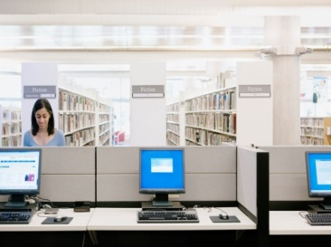
提纲
１、佛山市中小学数字图书馆建设标准解读
２、数字图书馆发展现状
３、国内外数字阅读概况
４、数字图书馆在教育信息化建设中的作用
５、从数字图书馆走向智慧图书馆
６、中小学智慧图书馆发展策略

Slide 3
前言
建设中小学数字图书馆意义
数字图书馆有着信息储存空间小、不易损坏、信息查阅检索方便、远程迅速传递信息、同一信息可多人同时使用的优点。
作为21世纪最主要的信息利用方式, 数字图书馆已成为国际高科技竞争中新的制高点，成为评价一个国家信息基础设施水平的重要标志。
目前，全国公共图书馆、高等院校、中小学校、政府机关和企事业单位都在逐步建设数字图书馆。

Slide 4
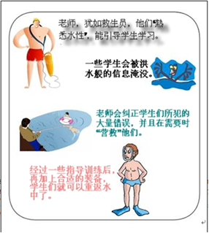
前言
中小学数字图书馆建设目标
（１）建立全新科学的教学模式
教师的角色发生了变化
教师要以学生的观点来引领和发展课程，并由此形成以学习为中心的学习方式。
教师担当救生员角色，是真正的以学习为中心的教学方式。
师生相互协作得以加强，专业知识得以恒久积淀。

Slide 5
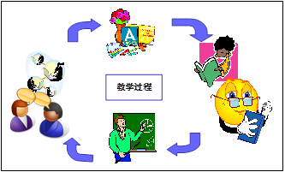
前言
中小学数字图书馆建设目标
２、数字图书馆图作为中小学教学知识数据库，结合新型的教学流程，充分的服务于教学活动的全过程。
确定学习主题，在教学知识数据库中进行资源检索。 基于资源的阅读与理解。
知识表述。
深度交流（在教学知识数据库中印证所教、所学，并形成新的教学资源）。
进入下一个教学的循环过程。

Slide 6
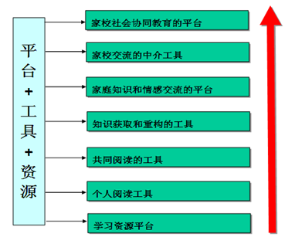
前言
中小学数字图书馆建设目标
３、数字图书馆要能够让学校教育系统与家庭教育系统发挥其各自的作用，形成协同效应。
教育系统中包含两个主要子系统,即学校教育系统与家庭教育系统。
怎样发挥其各自的自组织能力，在一定条件下形成合作、协同、同步、互补的协同效应。

Slide 7
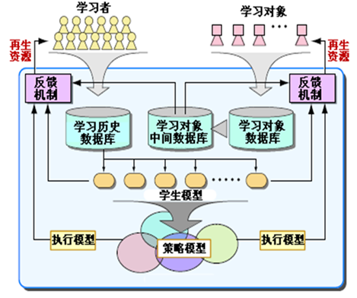
前言
中小学数字图书馆建设目标
４、支持资源再生、回收、再利用的功能，成为资源的生态系统。
中小学数字图书馆必须能充分支持资源再生、回收、再利用的功能。
让每一次的有效知识创新都作为一种新的资源进入数字图书馆系统，让数字图书馆系统、自主地扩展、丰富。
成为资源的生态系统。

Slide 8
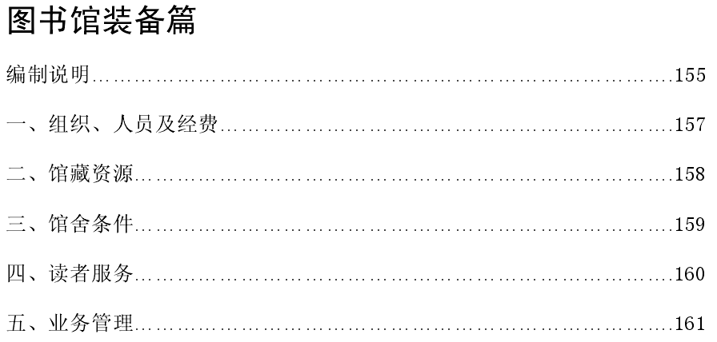
１、佛山市中小学数字图书馆建设标准解读
概述：本图书馆装备标准指南，分为高中、初中和小学三部分，按“标准类图书馆、示范类图书馆”两个等级编制（本讲稿以高中为例进行解读）。

Slide 9
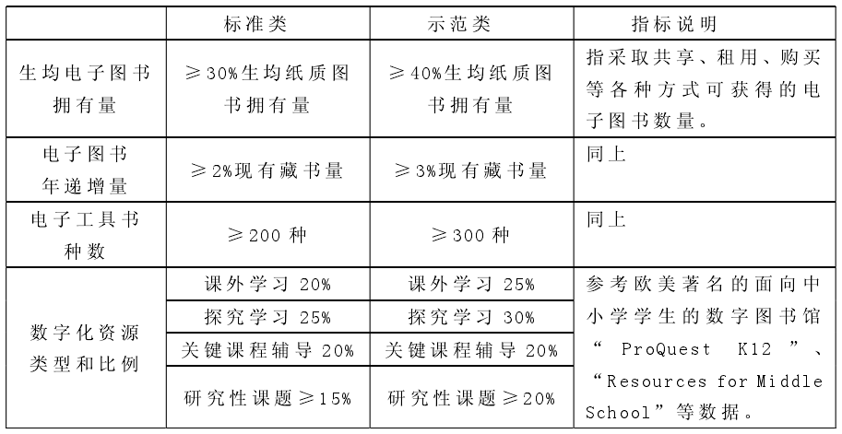
１、佛山市中小学数字图书馆建设标准解读
数字图书馆资源建设指标（高中）

Slide 10
１、佛山市中小学数字图书馆建设标准解读
数字图书馆资源建设要求
1．提倡数字图书馆资源共享，学校数字图书馆主要依托本地教育城域网的共享资源和校本资源，以教育主管部门通过本地教育城域网向学校提供数字图书馆系统、电子期刊数据库、多媒体教育资源库，以及其它电子出版物（如光盘文献、音像制品、教学软件、网上下载的图形资料）为主要形式。
2．示范类图书馆可积极开发或引进结合学校办学特色和课程设置的校本资源，将馆藏特色资源数字化，整合网络免费资源、引进商业化电子资源。
3．新购纸本图书的随书光盘应建立随书光盘数据库。

Slide 11
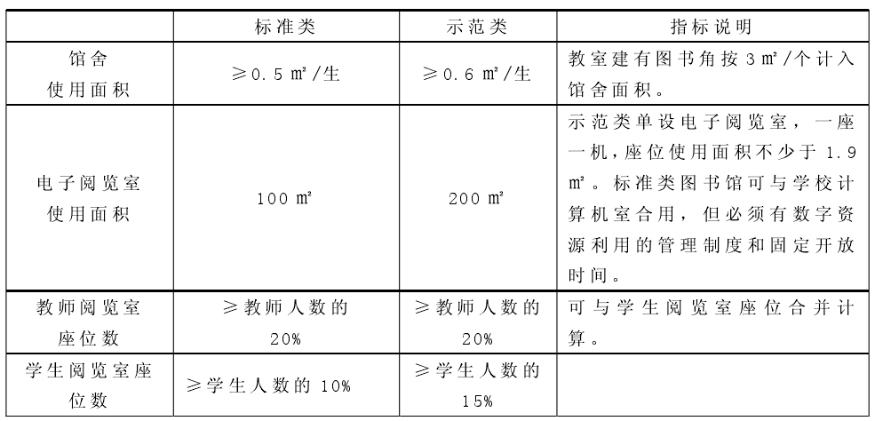
１、佛山市中小学数字图书馆建设标准解读
场室建设指标

Slide 12
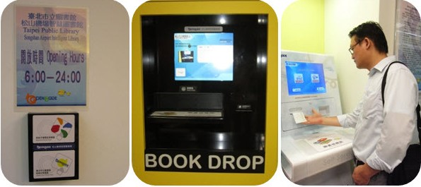
１、佛山市中小学数字图书馆建设标准解读
信息服务及数字图书馆服务
1．设有自助查询系统，或设有专门的咨询窗口，能解答读者咨询，指导读者查找所需资料，提供检索途径，并有完整记录；示范类图书馆能开展网上教育教学的参考咨询服务。
2．为每位教师和学生注册登记本地教育城域网账号，实现网上数字阅读和移动阅读功能。

Slide 13
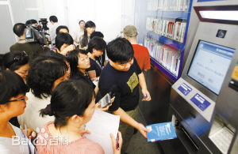
１、佛山市中小学数字图书馆建设标准解读
信息服务及数字图书馆服务
3．电子阅览室为师生提供馆藏信息检索、电子文献阅览、网上信息查询浏览及多媒体学习等服务，针对高中学生的特点，提供学习、测验和探究性的网页，包括适合高中生阅读的文章、视频、音频、图画和参考文献等内容。示范类图书馆强化自助服务,实现全天借还管理；并能通过藏书分布、信息点分布、管理和服务的灵活方式，方便读者，为课程改革和学生研究性学习开展广泛性与个性化数字服务。
4．由教育城域网提供正版电子图书，通过全市统一举办或学校自行举办数字阅读活动，提高数字资源的利用率。

Slide 14
１、佛山市中小学数字图书馆建设标准解读
5．结合学校办学特色及教育科研需求，多种途径收集最新教育、教学、教科研动态、前沿信息，并编辑加工，编制各学科题录索引、文摘、综述、述评等二、三次文献，充分利用网络资源制作剪报或电子剪报，定期发布，为教育教学服务。
6．整合学校文化资源，积极参与校本课程的开发。示范类图书馆能够实行馆际交流、资源共享：能通过图书馆网站与外校或其他图书馆进行文献信息交流，如示范课、教学论文交流；能够通过 Z39.50 通信协议和标准的 MARC 数据进行网上联机编目；通过局域网或互联网实行馆际互借等。

Slide 15
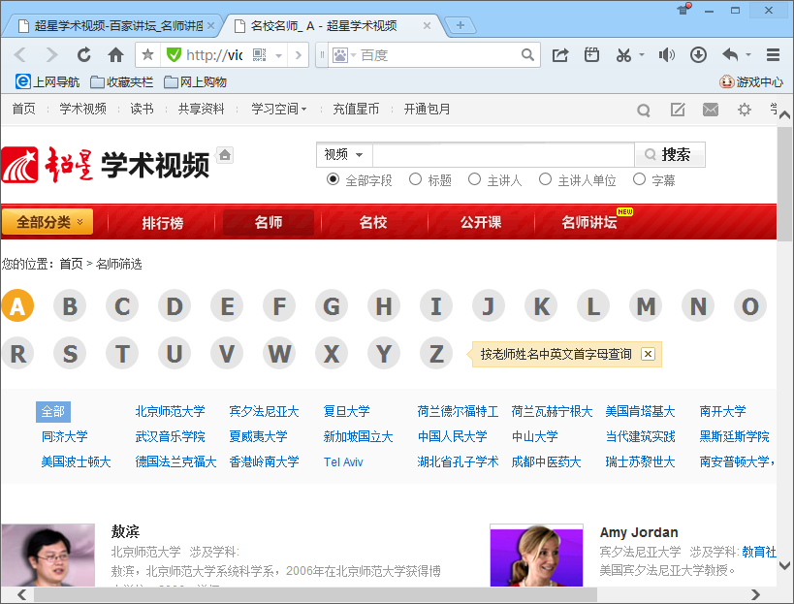
１、佛山市中小学数字图书馆建设标准解读
7．示范类图书馆提供优质数字课程资源服务。以名师名校课程教学视频为核心，以课程为主线和单元，集中呈现与课程有关的教材、教学辅导资料、教学大纲、课件、试题、期刊论文、文档等各类数字资源，为教师观摩名师名校课堂教学和研究成果提供优质的课程教学资源。

Slide 16
１、佛山市中小学数字图书馆建设标准解读
业务管理
1、图书馆实行计算机自动化管理，重视和加强与校园网、城域网的结合，实现网上资源共享。
2、学校数字图书馆系统服务模式：
标准类图书馆： “本地教育主管部门的数字化图书馆平台+自建特色数字资源库”模式；
示范类图书馆：“本地教育主管部门的数字化图书馆平台+购买引进商业性电子书库或数据库+自建特色数字资源库”的模式。
3、图书馆有每学期工作计划和总结（包括数字图书馆的工作计划和总结），有新书宣传介绍、读书活动等业务工作资料档案。

Slide 17
２、数字图书馆发展现状
从历史发展的角度来看，图书馆的发展路线是：
传统图书馆——原始卡片目录，重在藏书
自动化图书馆——机读目录，以藏为主、藏用结合
复合图书馆——以元数据为基础，以用为主、藏用并举
数字图书馆——以资源为基础、基于用户和集成服务
智慧图书馆——？？？
纵观图书馆发展历程，图书馆的管理模式、管理技术一直在向数字化、智能化、智慧化逐步发展。

Slide 18
２、数字图书馆发展现状
数字图书馆以存储文献信息为目的，借助计算机技术、网络通讯技术和图书馆资源管理模式，创造信息分类和精确检索系统，自动整合文献信息，让人们不受时间和空间的限制随时随地获取信息。
数字图书馆主要以数字化即电子版的服务为主。虽然较传统图书馆模式有很大的突破，但缺少基础的、必要的、智慧化的服务。

Slide 19
２、数字图书馆发展现状
1978年美国著名图书馆学专家兰卡斯特发表了《走向无纸的时代》和《电子时代的图书馆》两部论著，揭开了数字图书馆构想的序幕。
30多年过去了，随着计算机技术和互联网快速发展，数字图书馆从构想成为现实，尤其是进入21世纪以来，“校校通”工程的触角深入到我国大中城市的每一所中小学，发展中小学数字图书馆成为时代的召唤。
美国雪城大学 S． Nicholson 教授在“2005 数字图书馆前沿问题高级研讨班”断言，图书馆界过去 5 年的变化超过了前面 100 年的变化，而未来 5 年的变化将使过去 5 年的变化微不足道。

Slide 20
２、数字图书馆发展现状
案例 一：
北京市中小学数字图书馆是2005年建成开通，是目前国内最大的基础教育城域网数字图书馆项目之一。
截止2010年，它收藏了来自300多家出版社的正版电子图书89738种，共1013456册，分小学、中学、教师和通用4个主要图书库，分别面向全市范围内1800多所中小学的100多万名中小学师生提供适用的图书资源。

Slide 21
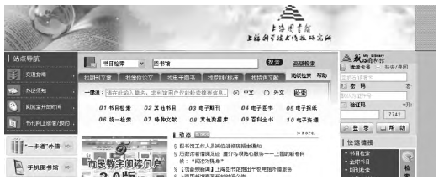
２、数字图书馆发展现状
案例二：
上海图书馆首创手机移动图书馆服务以及馆间合作智慧查询服务

Slide 22
２、数字图书馆发展现状
案例三：
美国大学生中至少修读了一门网上课程的人数在2002年是160万，到2010年已经增加到了610万，约为所有美国大学生人数的三分之一。

Slide 23
２、数字图书馆发展现状
根据构建主体的不同，现有数字图书馆可以划分为 五种基本类型:
１、基础组织型:以中国国家图书馆、美国国会图书馆等传统图书馆为主体的复合型图书馆，该类型图书馆将实体资源与数字资源有机结合，为社会营造公益性信息化服务环境;
２、区域建设型:以地区或部门的资源共享为目标，集技术、人才、管理为一体的协同发展形态，如区域性门户网站( 珠江三角洲数字图书馆联盟、俄亥俄州图书馆与信息合作网等) 和涉及教育科研、政府、学会协会等客体的机构知识库( 中国科学院国家科学图书馆机构知识库、美国计算机协会数字图书馆、HathiTrust 数字图书馆等) ;

Slide 24
２、数字图书馆发展现状
根据构建主体的不同，现有数字图书馆可以划分为 五 种基本类型:
３、出版发行型:主要指从出版内容提供商向信息服务提供商转型的专业出版企业推出的 资 源 体 系，如 荷 兰 爱 思 唯 尔 出 版 集 团 的ScienceDirect 数 据 库、德 国 施 普 林 格 出 版 集 团 的SpringerLink 全文数据库、人民交通出版社的中国交通运输知识服务数字出版平台、人民军医出版社的全军医学数字集成应用系统、商务印书馆的百种精品工具书数据库等;
４、内容集成型:一种大规模收录、集成、整合、深度开发原始文献全文和知识元数据等对象的产业化信息资源整合工程，如中国知识基础设施工程、万方数据资源系统、超星数字图书馆等;

Slide 25
２、数字图书馆发展现状
根据构建主体的不同，现有数字图书馆可以划分为 五 种基本类型:
５、搜索平台型:即依托互联网搜索引擎公司的资金技术支持和人才用户优势谋求快捷性、多样化的信息服务，索引数据大致涵盖科研机构/学者个人网站的学术成果、开放获取期刊的学术资源、图书馆与出版商的链接资源和付费电子资源，应用项目如 Google Scholar、百度文库等。
这 5 种类型各具特色、相互借鉴和补充，构成了多形态并存的数字图书馆发展格局。

Slide 26
２、数字图书馆发展现状
业务功能
目前，数字图书馆基本实现基于数字信息资源生命周期( 遴选 － 订购 － 编目 － 加工 － 揭示 － 集成 － 保存 － 服务) 的全流程管理，基本打破了传统图书馆的部门设置。
以数据为中心开展采访、编目、服务等工作，业务重心转向数据采集、规范、关联、审核、校验、揭示、挖掘以及系统的构建、运行和优化上来，
与之相对应的岗位和职能、人员素质也需要随之调整或转换，以拓宽和深化图书馆的业务功能。

Slide 27
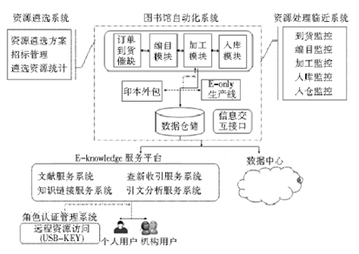
２、数字图书馆发展现状
技术体系
根据业务功能的管理框架，数字图书馆的技术体系一般由统一的资源遴选系统、图书馆自动化系统、资源处理监控系统以及 E-knowledge 服务平台所构成。

Slide 28
２、数字图书馆发展现状
我国数字出版产业近年来得到蓬勃发展
最近六、七年，数字出版产业每年的增长率为30%到50%之间。2012数字出版产业总值达到1930多亿，比2011年整体增长40.47%，占全行业营业收入11.6%。
截至2013年6月底，中国网民5.91亿，手机网民4.64亿，占网民总数的78.5%，手机已成为第一大上网终端。
2012年我国手机出版收入486.5亿元，较2011年增长32.4%，占数字出版产值25%以上。

Slide 29
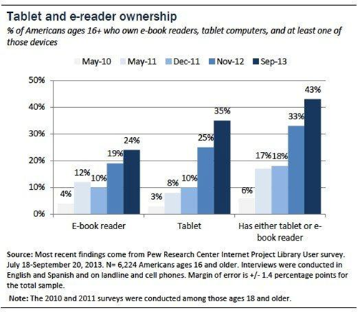
３、国内外数字阅读
调查显示43%美国人拥有平板电脑或电子书
拥有电子书阅读器的美国人中：
年龄在30岁到49岁的比例最高。
其次是年龄在16岁到17岁。
然后是年龄在18岁到29岁
。

Slide 30
３、国内外数字阅读
美国数字出版连续十年利润增长
2011美国电子书销售净利润占据出版业总的净利润的年为 16.98%，2012 年为 22.5%。
2012 年美国出版界总的净利润为 71 亿美元，比 2011 年增加 6.2%。
十年前，这个比例仅仅是 0.05%。
数字阅读利润增长最快的领域包括面向成年人的小说作品和非小说文学以及宗教书籍。

Slide 31
３、国内外数字阅读
教科文组织将免费提供数字出版物
联合国教科文组织将向全世界数百万公众免费提供附带开放许可的数字出版物。
按照教科文组织执行局会议作出的相关决议，教科文组织成为联合国机构中首家通过出版物开放式获取政策的机构。
新的政策意味着任何人都将可以下载、翻译、改编、分发并重新共享教科文组织出版物及数据，并无需为此缴纳费用。

Slide 32
３、国内外数字阅读
今年4月18日，中国新闻出版研究院在京公布了第十次全国国民阅读调查成果：
2012年我国18—70周岁国民图书阅读率为54.9%，比2011年上升了1个百分点；
数字阅读方式的接触率为40.3%，比2011年上升了1.7个百分点。
国民人均纸质图书阅读量为4.39本，人均每天读书时长为15.38分钟，比2011年的14.58分钟增加了0.8分钟。

Slide 33
３、国内外数字阅读
根据中国新闻出版研究院公布的调查结果显示：
2012年报纸阅读率为58.2%，比2011年的63.1%下降了4.9个百分点；
期刊阅读率为45.2%，比2011年的41.3%上升了3.9个百分点；
国民人均纸质图书阅读量为4.39本，报纸和期刊阅读量分别为77.20期（份）和6.56期（份）；
电子书阅读量为2.35本，比2011年增长了0.93本，增幅达65.5%。
与2011年相比，报纸和期刊的阅读量均有下降，纸质图书和电子书阅读量均有上升。

Slide 34
３、国内外数字阅读
手机阅读接触时长呈增长趋势
2012年我国18—70周岁国民上网率为55.6%，较2011年略有上升，通过手机上网的比例增幅明显；97.9%的网民表示会上网进行与阅读相关的活动。
360与起点中文、纵横中文、红袖添香、搜象文学等国内主流电子书网站达成合作，用户通过360手机助手在不使用手机流量的情况下，一键将网站电子书下载安装到用户手机上。截至2013年1月，360手机助手用户量超过2亿，累积下载超过70亿次。
2012年中国移动手机阅读基地业务收入达到25亿，客户数突破了1亿、日均网页访问量达到5.8亿次，拥有35万册正版图书的大型移动阅读平台，已跃升成为中国数字阅读产业的中坚力量。

Slide 35
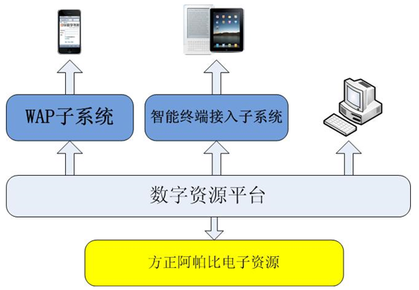
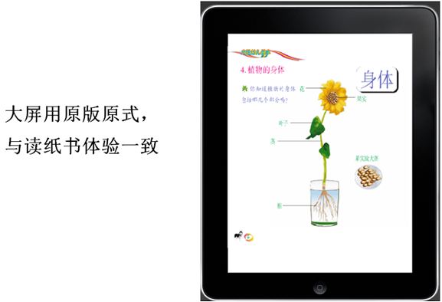
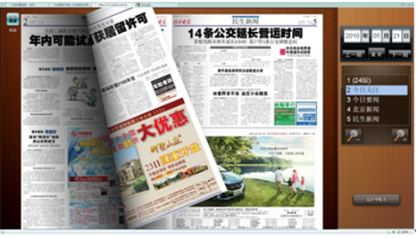
３、国内外数字阅读

Slide 36
４、数字图书馆在教育信息化建设中的作用
当前和今后一个时期，教育部将大力推进“三通两平台”建设，即宽带网络校校通、优质资源班班通、网络学习空间人人通，建设教育资源公共服务平台、教育管理公共服务平台。
力争实现四个新突破，即教育信息化基础设施建设新突破、优质数字教育资源共建共享新突破、信息技术与教育教学深度融合新突破、教育信息化科学发展机制新突破。
“三通”之间是相互关联的，“校校通”是基础，“班班通”是关键， “人人通” 是目标，是本质的核心点。

Slide 37
４、中小学数字图书馆在教育信息化建设中的作用
中小学数字图书馆将成为教育信息化新的热点，并将进一步发展成为中小学校未来的“信息资源中心”和“知识中心”。
服务模式需要转型：图书馆信息资源的建设必须向数字化和网络化方向发展，使教育信息资源数字化、网络化、校本化，实现辐射型的共享服务活动，为新课程进行数字化教育信息服务。
管理模式需要转型：要加强电子出版物建设，采购的电子出版物要与教学实践相配套，要重视原有重点馆藏、各类工具书的数字化加工，逐步实现馆藏信息的数字化转换，实现馆藏书目数据库上网服务，满足于新课程教学与实践的需求。

Slide 38
５、数字图书馆的未来——智慧图书馆
“智慧图书馆”于2003 年首次提出，芬兰奥卢大学图书馆的艾托拉在人机交互移动设备国际研讨会（International Symposium on Human ComputerInteraction with Mobile Devices）上发表了题为《智慧图书馆：基于位置感知的移动图书馆服务》论文成果，指出“智慧图书馆”（Smart Library）是一个不受空间限制且可被感知的移动图书馆。
2009 年 IBM 提出“智慧地球”理念以后，智慧图书馆的相关理论研究才真正开展起来。
2009 年，在英国剑桥举行的第八届人工智能、知识工程和数据库国际会议上，美国特兰西瓦尼亚大学的雷帕诺维奇和楚尔卡努等人作了题为《Smart Library: RFID implementation in Libraries》的报告，文章指出，无线射频识别技术（RFID）被广泛应用于图书馆中，使用 RFID创建智慧图书馆，势必给图书馆服务带来新的变革。

Slide 39
５、数字图书馆的未来——智慧图书馆
智慧图书馆与智慧图书馆员
组织信息是建立智慧图书馆的基础
信息资源是图书馆建设的基础，实现信息相连是发展智慧图书馆的根本，智慧图书馆建立在数字信息基础之上，所以实现信息连通需要创建、整合信息管理系统和文献感知服务系统。
建立用户与信息之间的桥梁是发展智慧图书馆关键
信息与人的连通是发展智慧图书馆的重要环节，信息资源是为用户而服务，智慧图书馆发展应秉承“以人为本”的原则。
开放服务，打破时空限制是普及智慧图书馆的命脉
智慧图书馆是建立在虚拟信息技术的基础之上，实体图书馆是以建筑为主题，它是一个真实的、存在着的空间。而智慧图书馆是以虚拟技术为依托而提供数字信息化服务。笔者认为，打破时空的限制，24小时开放服务是智慧图书馆普及成功的关键。

Slide 40
５、数字图书馆的未来——智慧图书馆
智慧图书馆与智慧图书馆员
“智慧图书馆”需要“智慧的图书馆员”。我们不仅需要明辨图书馆和信息服务在新社会实验中可以扮演的角色，还需要了解为胜任这些角色，哪些必备技能是必须掌握的。
图书馆员工不仅要能胜任对现有体系和服务的执行和管理，还应具备卓越的洞察力和执着的献身精神，能时刻关注所在地区有哪些信息需求，了解如何通过建设新信息源来提升服务质量，并聚焦那些能有效传播信息的新技术。
图书馆管理层需要认识自己有责任改善整体的工作环境，图书馆要组成一个“知识工作者社区”，开展经常性的经验交流，依托高度网络化的环境，使成员的知识与技能得到加强，最终形成倍增效应。
图书馆要将自己的服务融入“智慧城市”这样的跨行业发展项目中，必须聘用拥有卓越技能的经理人。除了“智慧”的图书馆员，没有人能创造出“智慧图书馆”

Slide 41
６、中小学智慧图书馆发展策略
智慧图书馆是未来图书馆发展的新模式，将使图书馆真正迈向可持续发展之路。
数字化、网络化和智能化是智慧图书馆的信息技术基础，而以人为本、绿色发展、方便读者则是智慧图书馆的灵魂与精髓；
目前智慧图书馆正处于初始阶段，其在智能技术支持下能够无所不在、无时不在地实现书书相联、书人相联、人人相联。其内在特征是以人为本的可持续发展，以满足日益增长的读者的信息需求。

Slide 42
６、中小学智慧图书馆发展策略
数字图书馆走向智慧图书馆
数字图书馆，无论是物联网还是云计算，这些都是从信息技术的维度出发的技术型图书馆；
智慧图书馆，注重的是在信息技术基础上的整合集群与协同管理，注重的是新信息技术支撑下的泛在、便捷和跨越时空的读者服务，注重的是图书馆的创新发展、转型发展和可持续发展。

Slide 43
６、中小学智慧图书馆发展策略
智慧图书馆的核心要素
1、书书相联
书书相联的图书馆是智慧图书馆服务与管理的技术基础。书书相联需要建立文献感知服务系统和整合集群管理系统。这里的“书”包括印刷型、数字型、网络型的各类载体的多媒体文献。
例如，澳大利亚昆士兰州大学图书馆允许读者在座位上实现印刷型、数字型、网络型的文献检索、书刊阅览、复制传递；
又如，上海图书馆同城一卡通的237个总分馆中，用于一卡通借阅的文献实现了跨越空间的单一集群系统的书书相联，使读者可以跨时空地实时了解文献存储和流通的状况。

Slide 44
６、中小学智慧图书馆发展策略
智慧图书馆的核心要素
2、书人相联
书人相联是智慧图书馆服务与管理的关键。书人相联体现出以人为本的图书馆发展理念与实践。
书人相联包括文献与馆员的互通相联，文献与读者的互通相联。
例如：深圳图书馆的“城市街区24小时自助图书馆”，这种自助服务是建立在此服务机与彼服务机互联(书书相联)的基础之上的，将前台的服务机与负责后台的集群网络化布点、信息化管理、一体化物流的人的管理相联系(书人相联)。
又如：法国国家图书馆已开通读者座位预订系统；2011年11月，厦门大学图书馆也开设了自动选座系统服务，使读者与图书馆设施联系起来，体现了智慧图书馆的全面互联互通的服务管理品质。

Slide 45
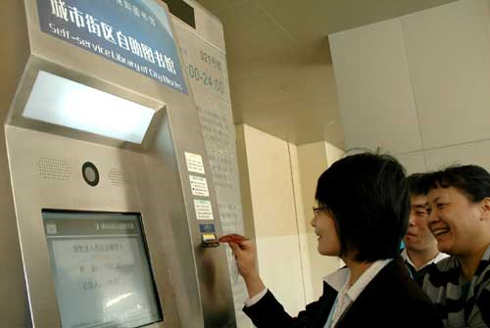
书人相联：城市街区２４小时自助图书馆系统
“城市街区２４小时自助图书馆系统”是由深圳市图书馆与企业合作研发的一种新型自助图书馆服务系统。它包括自助图书馆服务机、物流系统、中心服务系统、监控系统四个部分。通过一台“自助图书馆”，市民可享受自助申办借书证、自助借书、自助还书、自助预借、自助查询５大自助服务。

Slide 46
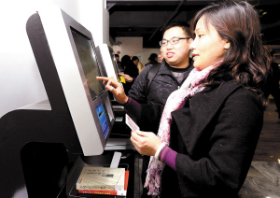
书人相联：佛山市已建成5间自助图书馆
佛山市图书馆自助图书馆、禅城区图书馆自助图书馆、南海区图书馆自助图书馆均位于各图书馆门口，创意产业园自助图书馆位于佛山创意产业园29号楼办公吧首层，高明织梦自助图书馆位于荷城街道沿江路386号。
自助图书馆

Slide 47
６、中小学智慧图书馆发展策略
智慧图书馆的核心要素
3、人人相联
人人相联是智慧图书馆服务与管理的核心。
人人相联包括馆员与馆员的相联，馆员与读者的相联，读者与读者的相联。
21世纪初以来，在中国各大图书馆开展的网上联合知识导航站及各类移动服务，开创了图书馆界人人相联的服务新形态。
在网络的支持下，馆员间的人人相联使服务咨询平台整合了馆内外乃至境内外参考咨询的人力资源，并与读者形成了便捷、专业的互动。
人人相联的图书馆理念还体现在图书馆的内部管理及专项的读者服务等实践之中，也将为图书馆管理走向社会化营造良好的信息技术环境。

Slide 48
６、中小学智慧图书馆发展策略
智慧图书馆的核心要素
４、任何时间可用
任何时间可用的图书馆是智慧图书馆服务与管理的时间延伸。物理空间的图书馆有闭馆的时间，但虚拟图书馆可以全天候地开放并为广大读者提供服务。
有了数字化、网络化和智能化的基础建设，图书馆如同一台便捷式电脑随时可以打开使用，使读者可以在方便的任何时间与知识进行对话。
智慧图书馆会给读者带来网络空间在时间上的更多自由与选择，使原本以图书馆开放时间为逻辑点的服务模式发生变革，让读者感到图书馆随时存在和可即时利用。

Slide 49
６、中小学智慧图书馆发展策略
智慧图书馆的核心要素
5、任何地点可用
任何地点可用的图书馆是智慧图书馆服务与管理的空间拓展。传统图书馆给人以建筑的象征，即它是一个空间位置的存在。
智慧图书馆则颠覆了这种观念，在泛在城市(无线城市)的信息技术支持下，读者在任何地点(如办公室、地铁、机场候机厅、家庭居室等)都可以利用图书馆，图书馆真正成为广大读者身边的图书馆，让读者感到图书馆的随地存在和便捷利用。
例如：美国佛罗里达机场与布劳沃德县图书馆(Broward County Library)合作，为旅客提供有15 000种免费电子书，读者通过笔记本电脑与智能手机等载体即可免费阅读。通过这个项目图书馆可以在一个用户一份拷贝(one-copy/one-user model)的原则下提供“永远可用”的电子书服务，读者不再需要等待别人归还拷贝才能借阅，让书与人跨时空地联系起来。

Slide 50
６、中小学智慧图书馆发展策略
智慧图书馆的核心要素
6、任何方式可用
任何方式可用的图书馆是智慧图书馆服务与管理的形态创新。
在书书相联、书人相联、人人相联及馆馆相联的前提下，图书馆将呈现出新形态，读者在利用方式上将会有多种选择，智慧图书馆的载体给馆员和读者带来无穷尽的、互通的新途径与新方法，从而也构成了图书馆服务与管理的新形态。

Slide 51
谢谢
Thank you
李新晖
Email: fslixinhui@163.com
QQ：645993360

